Slide 1
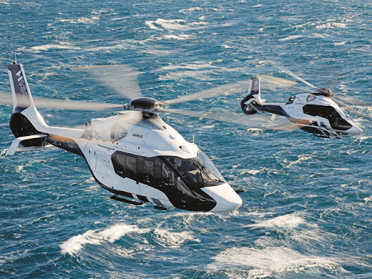
MÁY BAY TRỰC THĂNG
Khái niệm

Slide 2
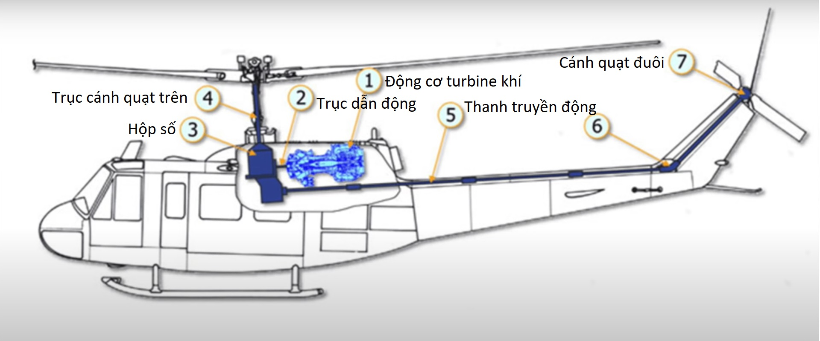
CÁC BỘ PHẬN CHÍNH:

Slide 3
NGUYÊN TẮC HOẠT ĐỘNG
Hoạt động dựa trên các bộ phận cốt lõi sau:
Động cơ turbine khí
Cánh quạt chính
Cánh quạt đuôi

Slide 4
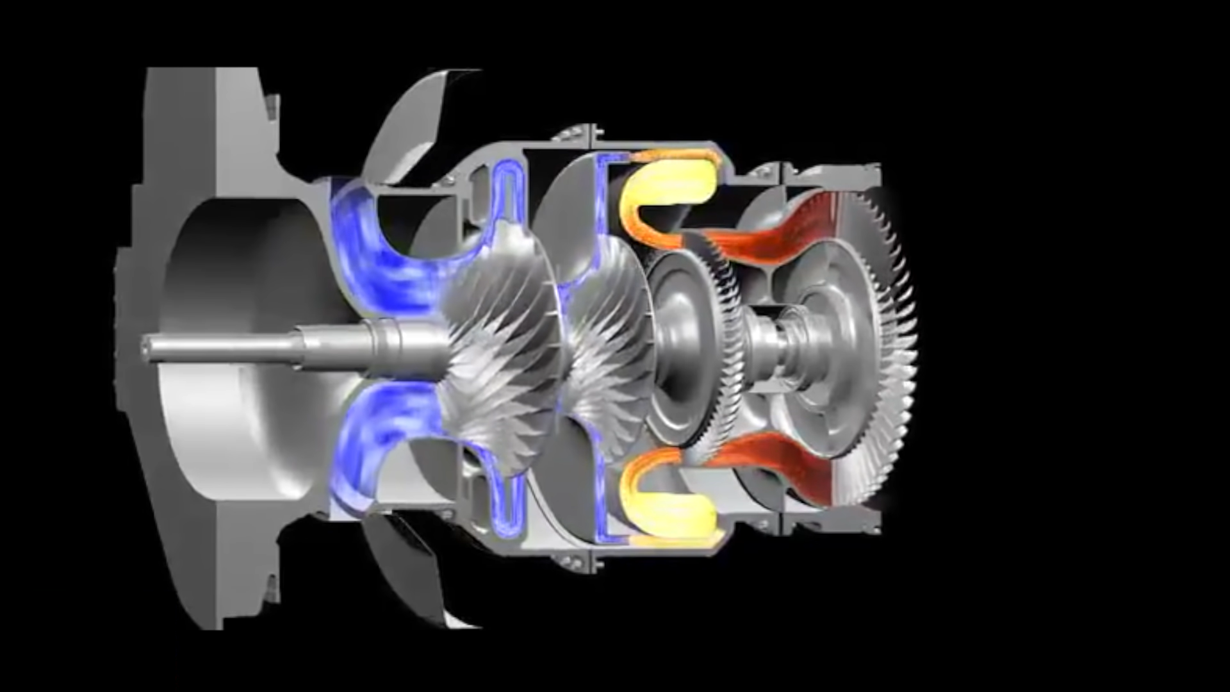
Động cơ turbine khí:

Slide 5
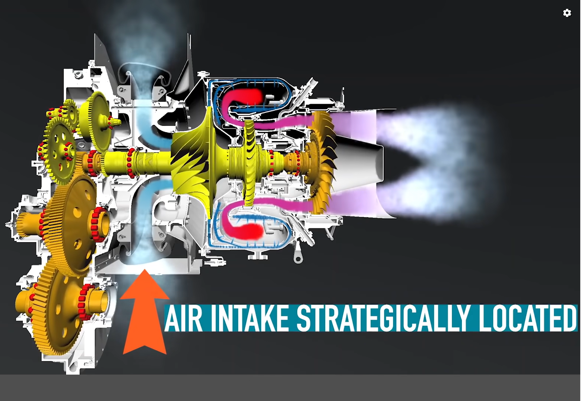
CỤ THỂ:

Slide 6
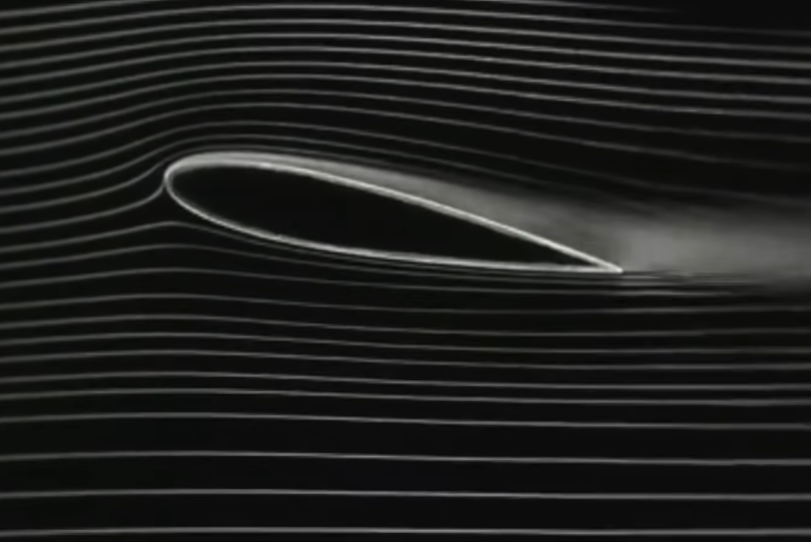
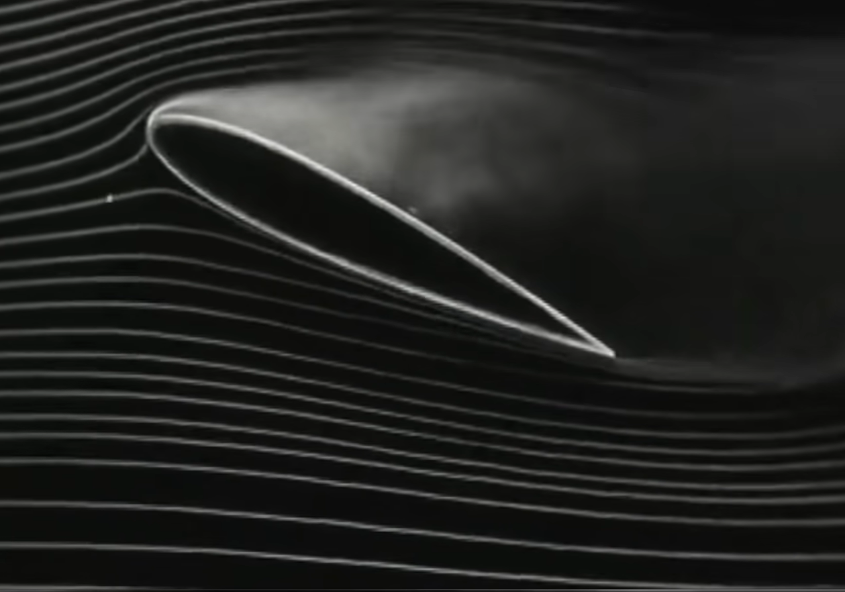
CÁNH QUẠT CHÍNH VÀ CÁNH QUẠT ĐUÔI

Slide 7
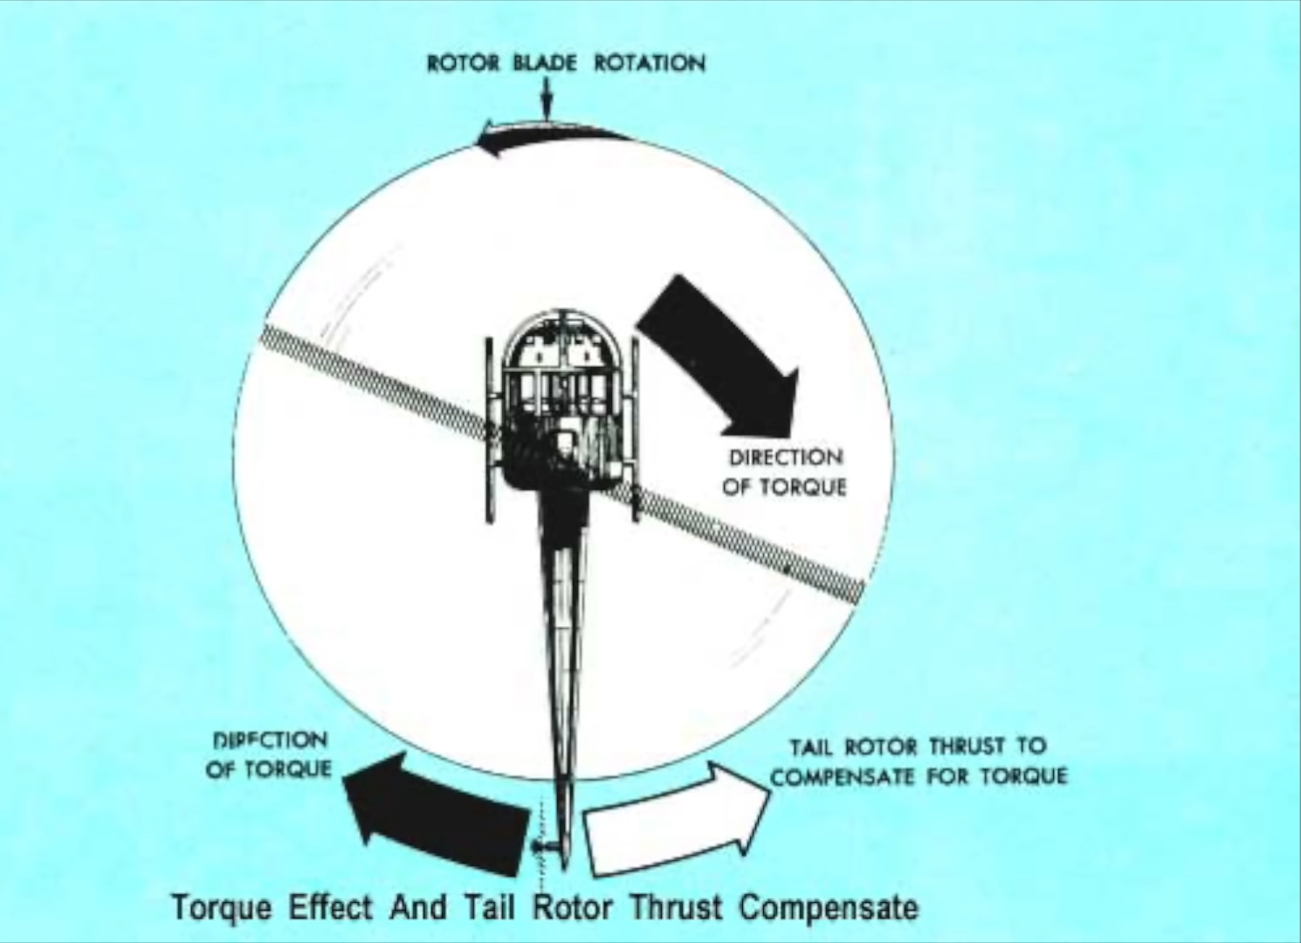
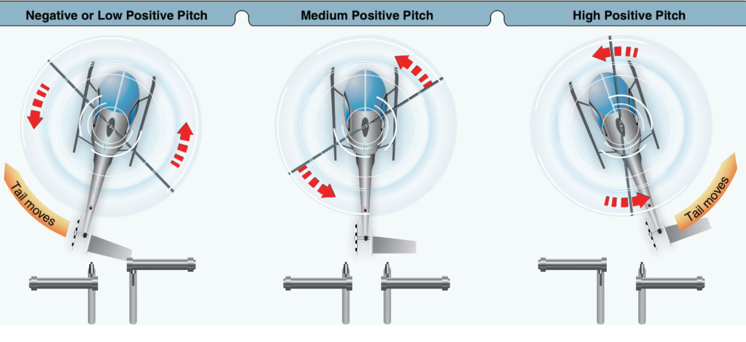
CÁNH QUẠT ĐUÔI MÁY BAY

Slide 8
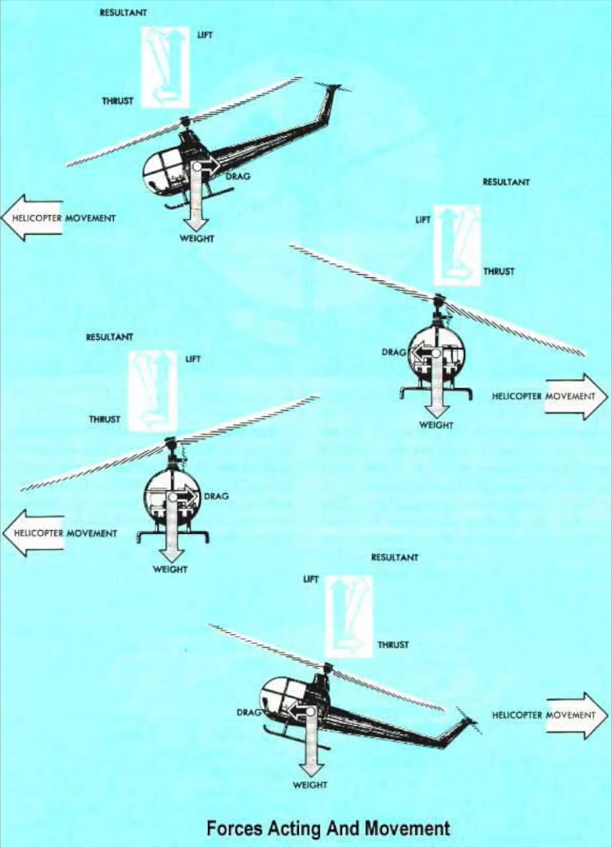
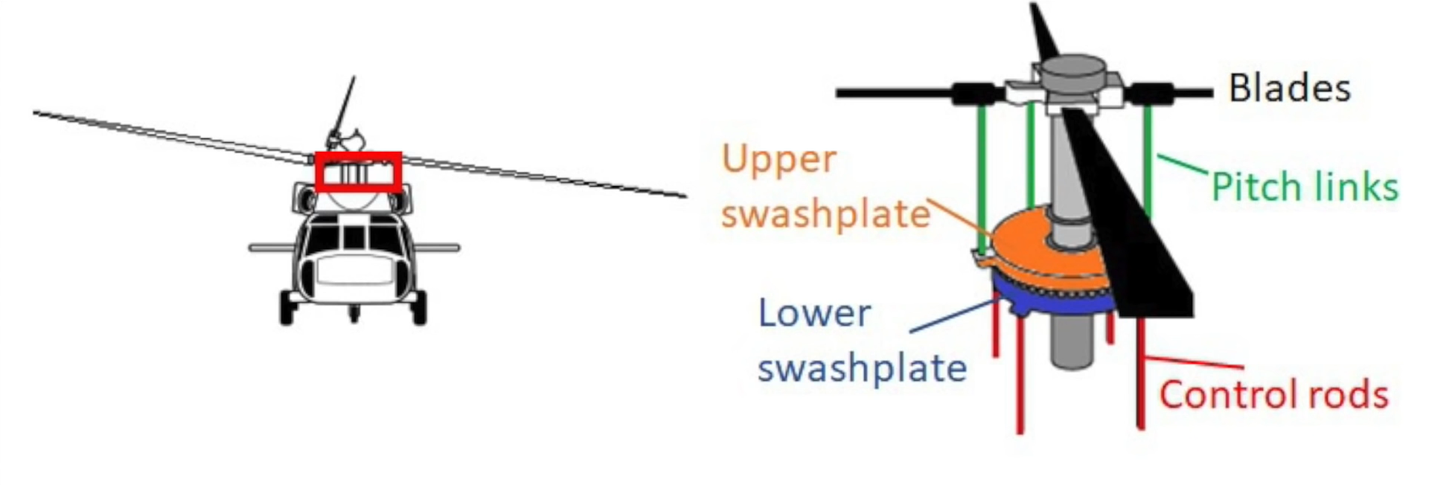
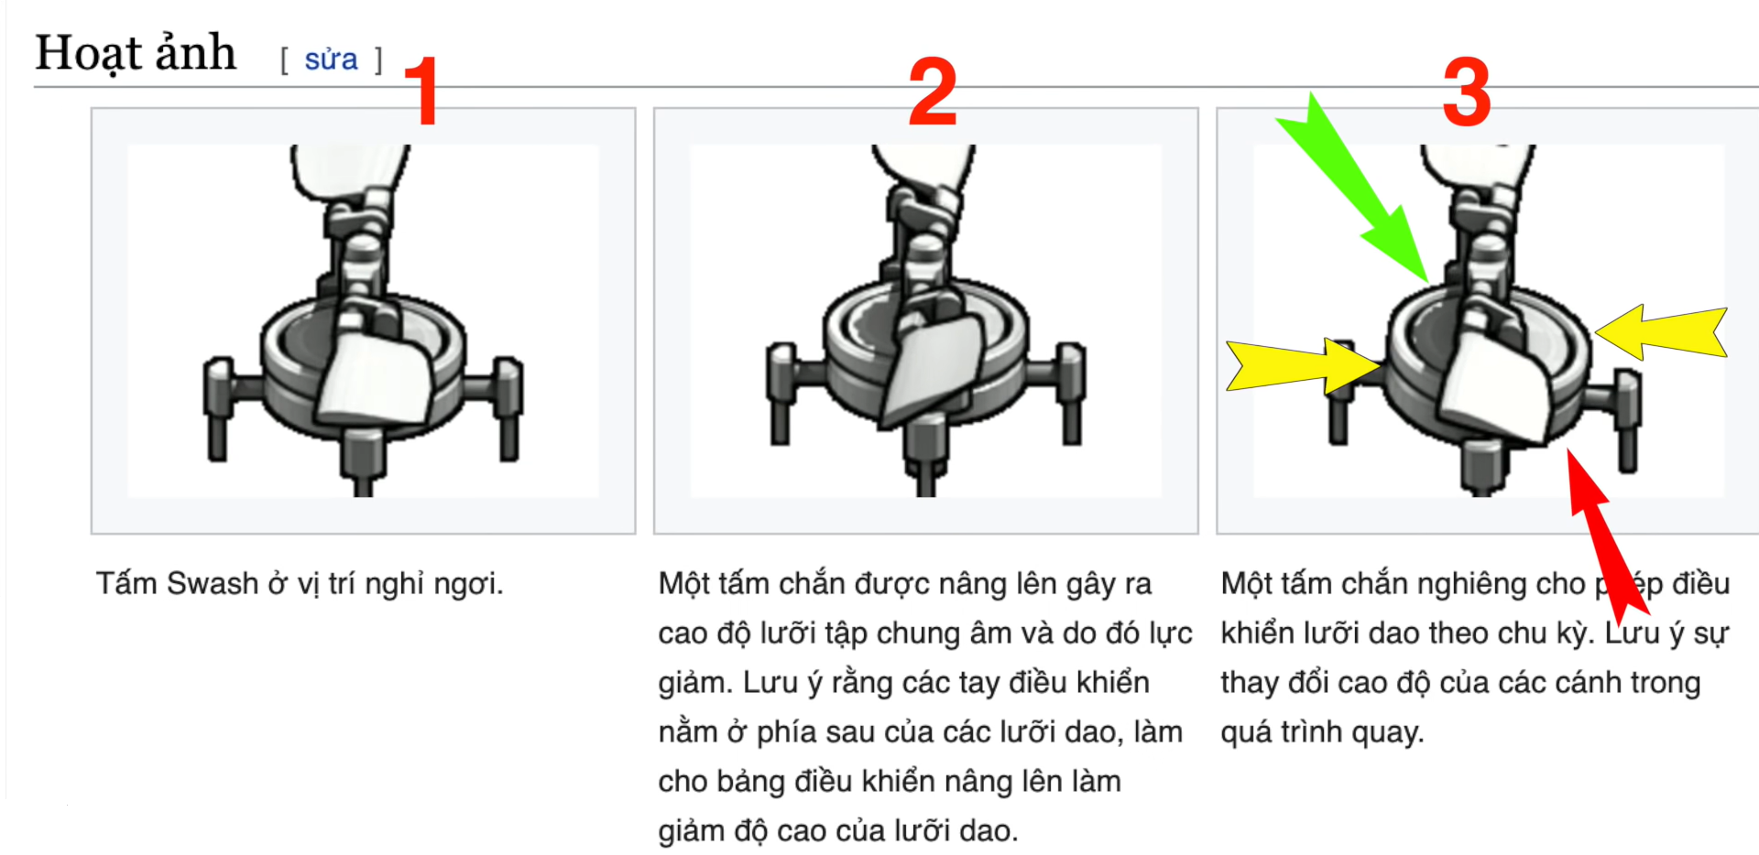
CÁNH QUẠT CHÍNH MÁY BAY

Slide 9
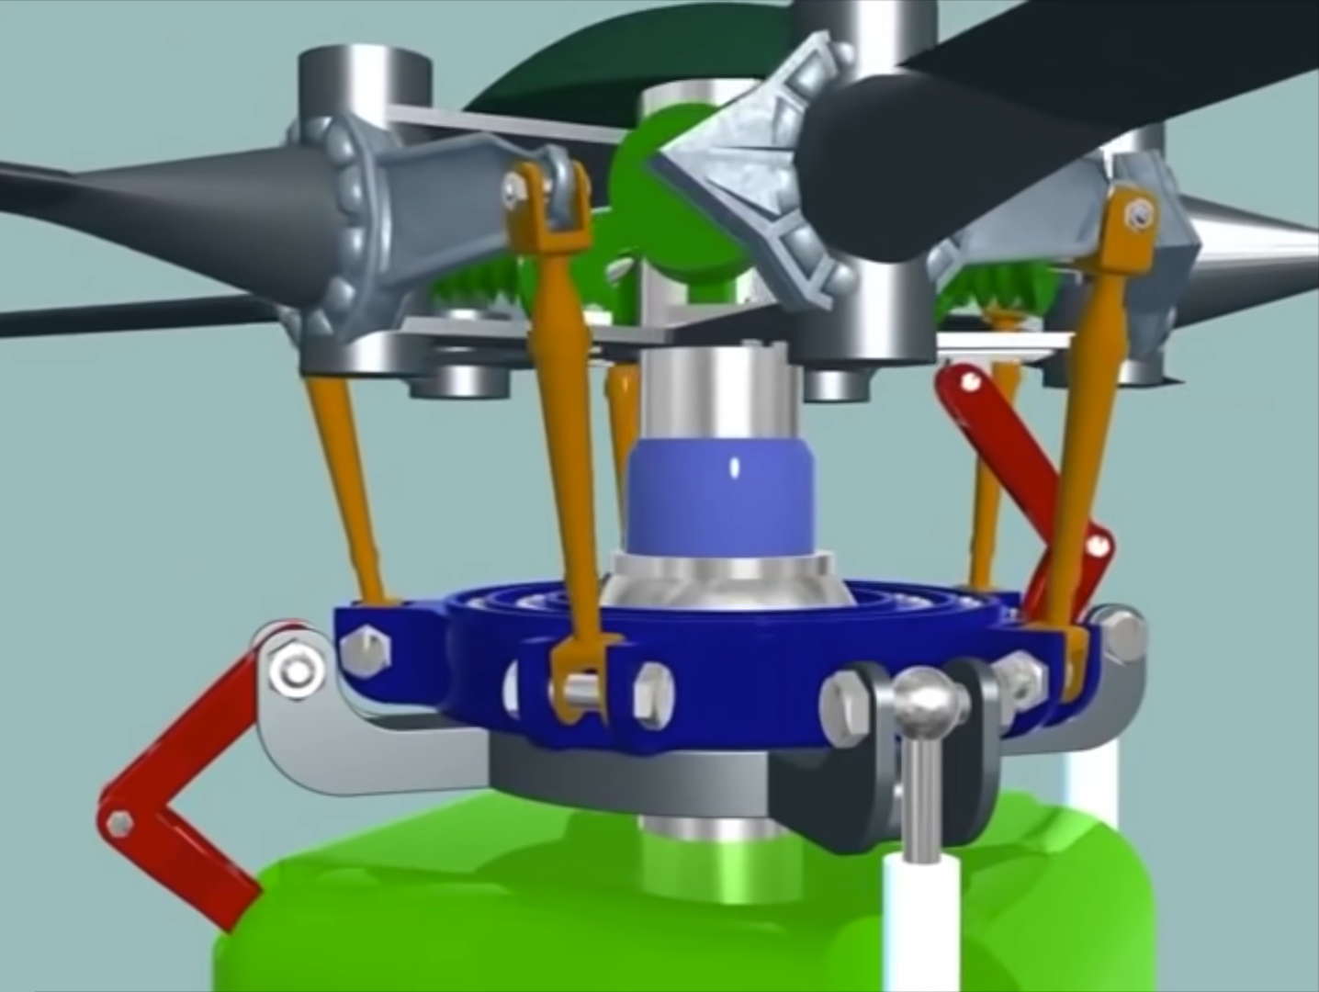
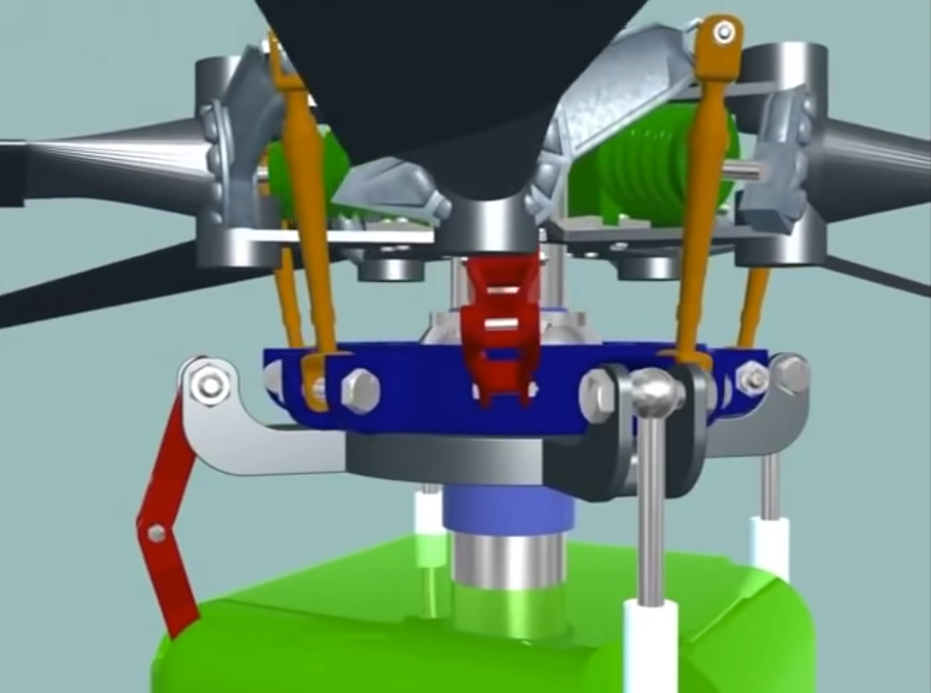
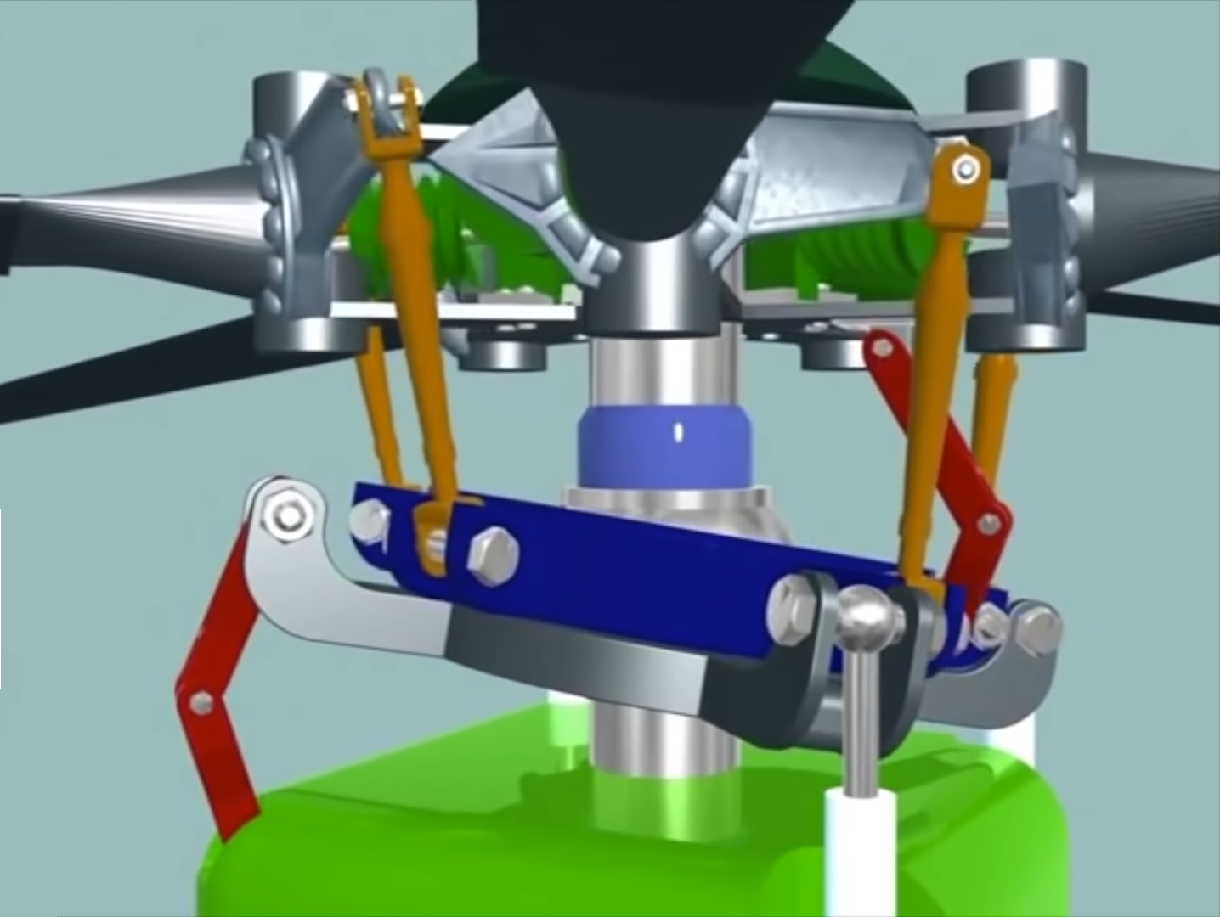
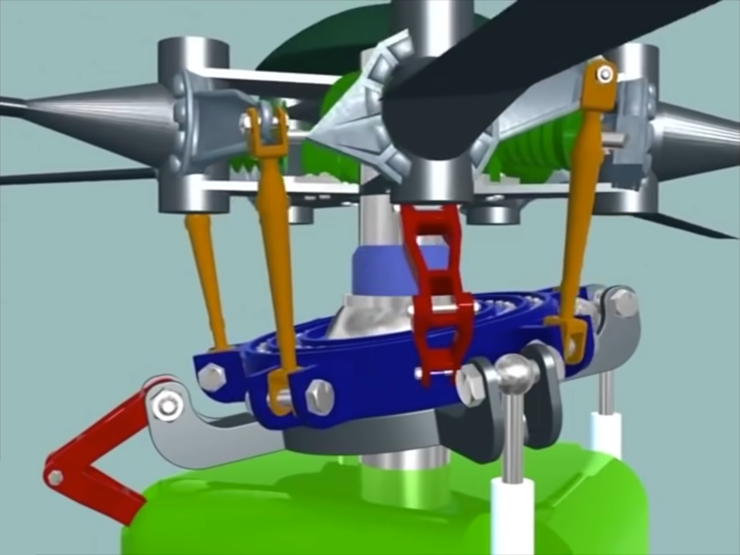

Slide 10
